Slide 1
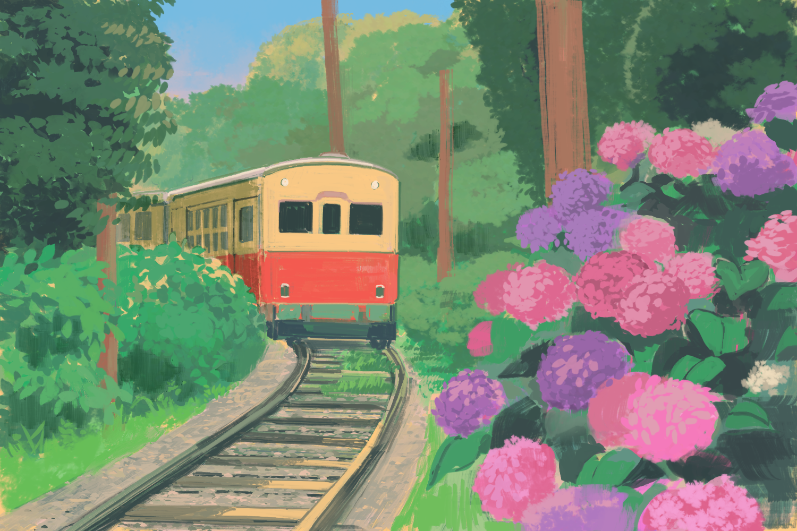






Slide 2

Hikoru là nhân viên đưa thư của một làng quê nhỏ xa xôi. Em hãy giúp anh ấy hoàn thành các nhiệm vụ học tập để giao được tất cả thư nhé!

Slide 3


Đến bưu điện nhận 2 bức thư.

Slide 4

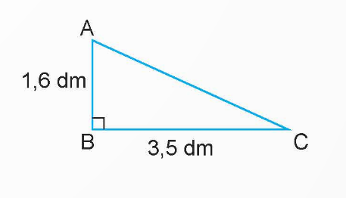
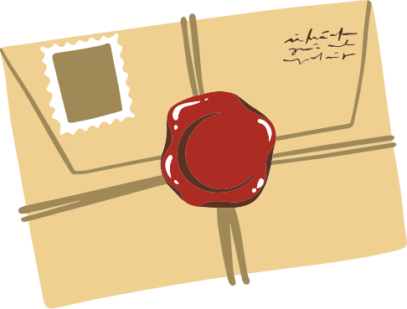
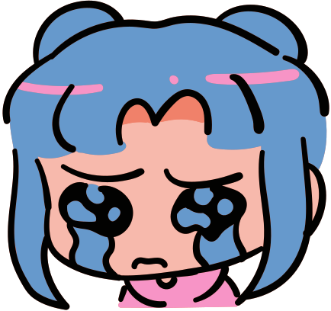


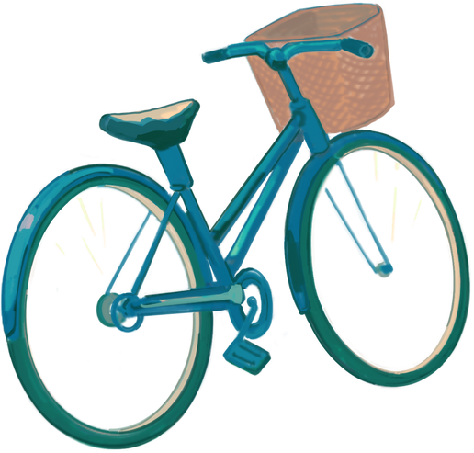



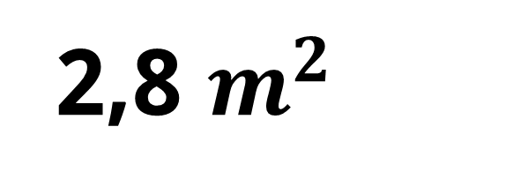
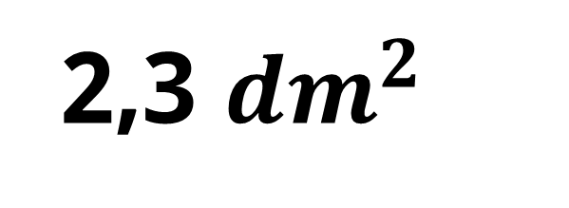
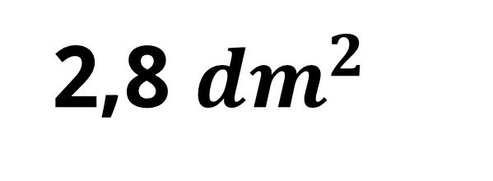
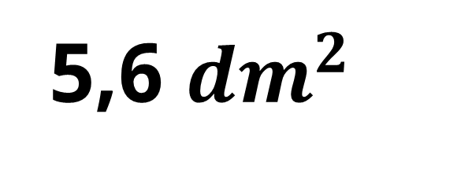
Diện tích của tam giác ABC là:
2,3 ${dm}^{2}$
5,6 ${dm}^{2}$
2,8 ${dm}^{2}$
2,8 $m^{2}$

Slide 5
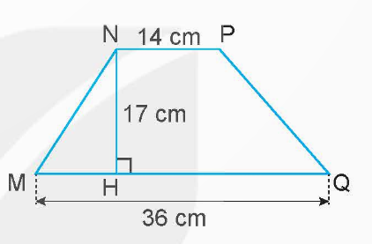

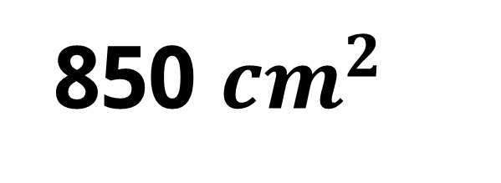
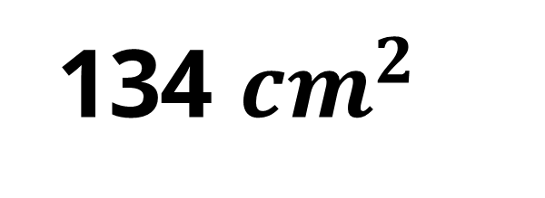
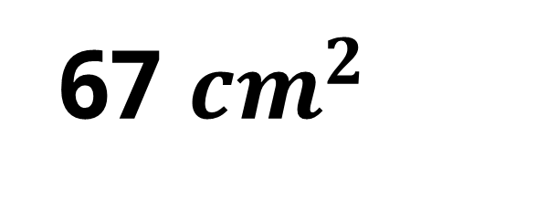
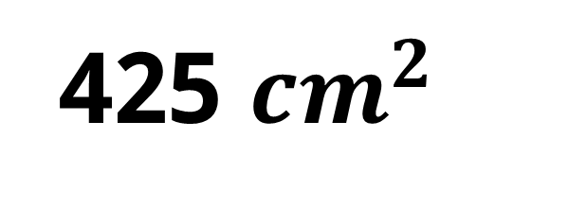
Diện tích của hình thang MNPQ là:
67 ${cm}^{2}$
425 ${cm}^{2}$
850 ${cm}^{2}$
134 ${cm}^{2}$

Slide 6

Nhiệm vụ 2:
Giao thư cho bác Tư.

Slide 7
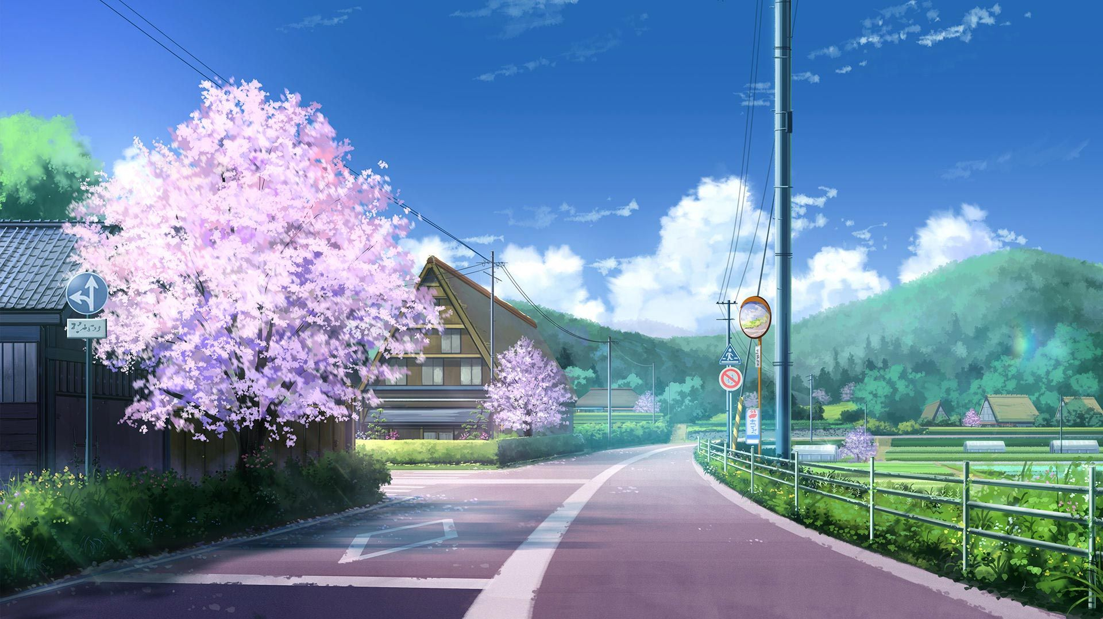
Giờ tôi sẽ giao thư đến nhà bác Tư

Slide 8
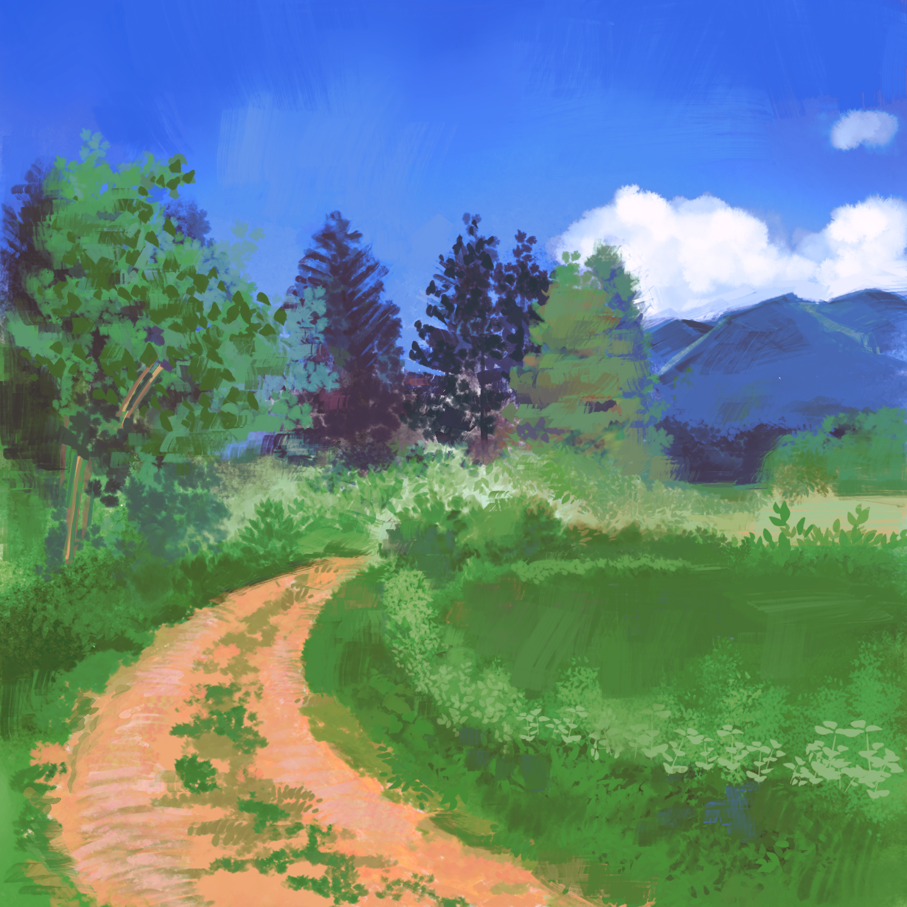
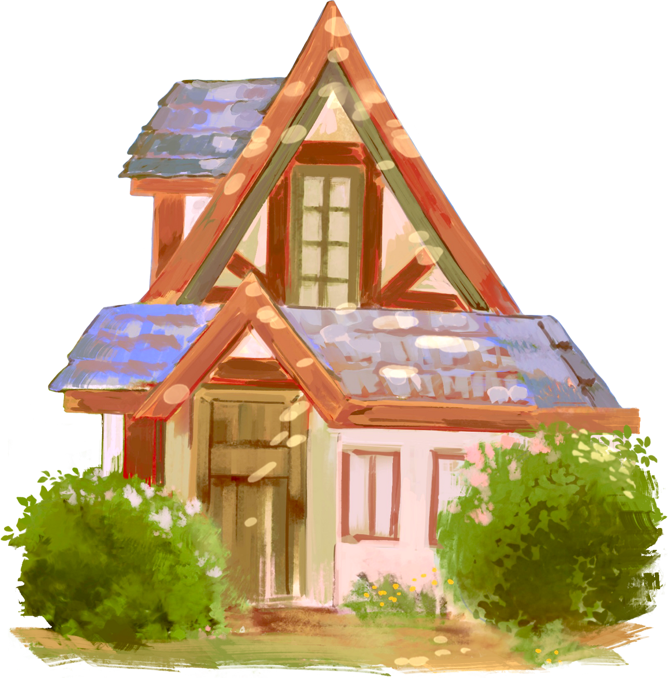
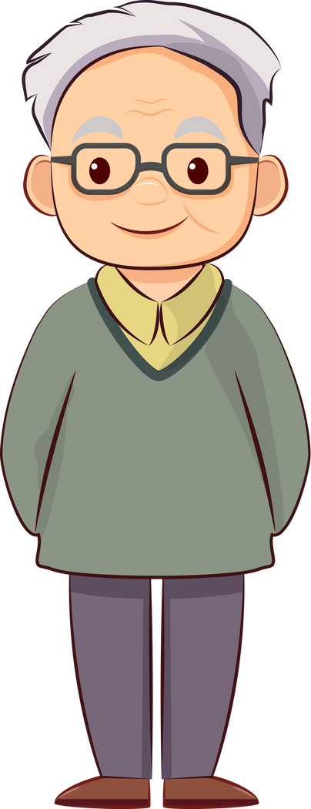
À, tuần trước bác đi họp về việc hiến đất làm đường. Nay có thư hồi báo rồi đây! Đố các bạn tính giúp bác
Bác Tư ơi, bác có thư này!

Slide 9
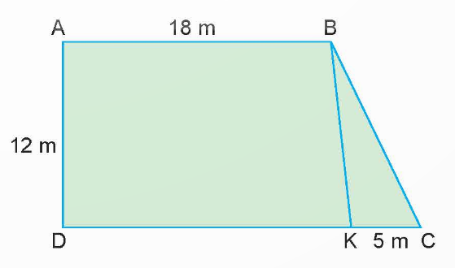
Đây là hình dạng mảnh đất nhà bác có. Bác định dành phần đất như hình tam giác BKC để hiến làm đường. Nhờ các bạn lớp 5/... đọc kĩ thông tin đằng sau và trả lời câu hỏi nhé!

Slide 10

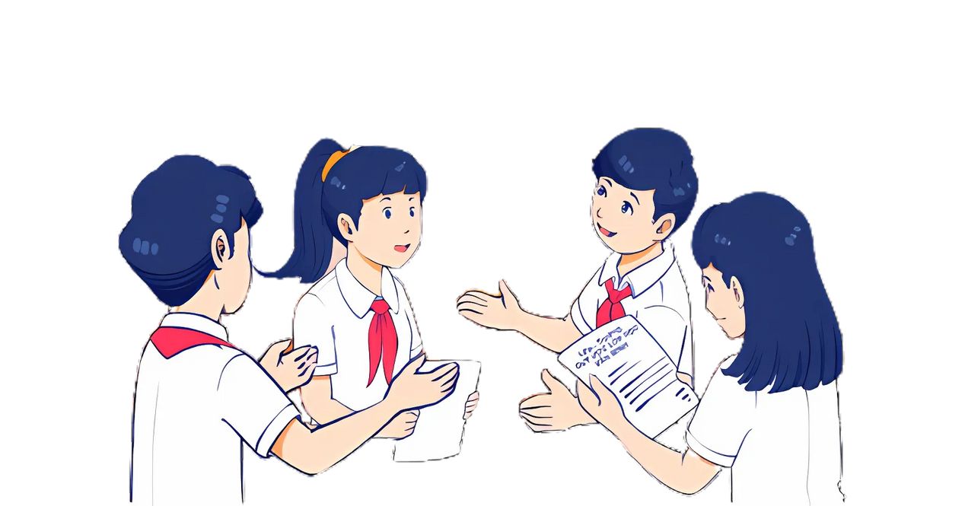
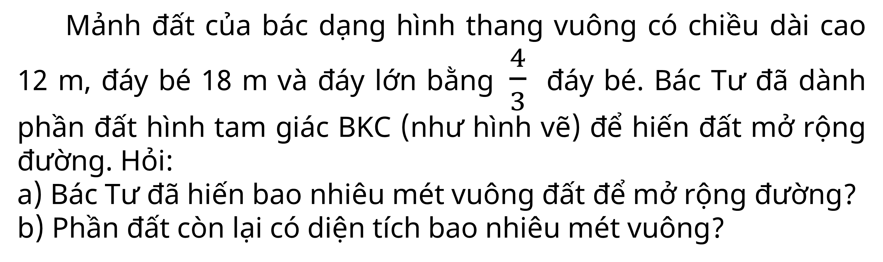
Mảnh đất của bác dạng hình thang vuông có chiều dài cao 12 m, đáy bé 18 m và đáy lớn bằng $\frac{4}{3}$ đáy bé. Bác Tư đã dành phần đất hình tam giác BKC (như hình vẽ) để hiến đất mở rộng đường. Hỏi:
a) Bác Tư đã hiến bao nhiêu mét vuông đất để mở rộng đường?
b) Phần đất còn lại có diện tích bao nhiêu mét vuông?

Slide 11



Slide 12
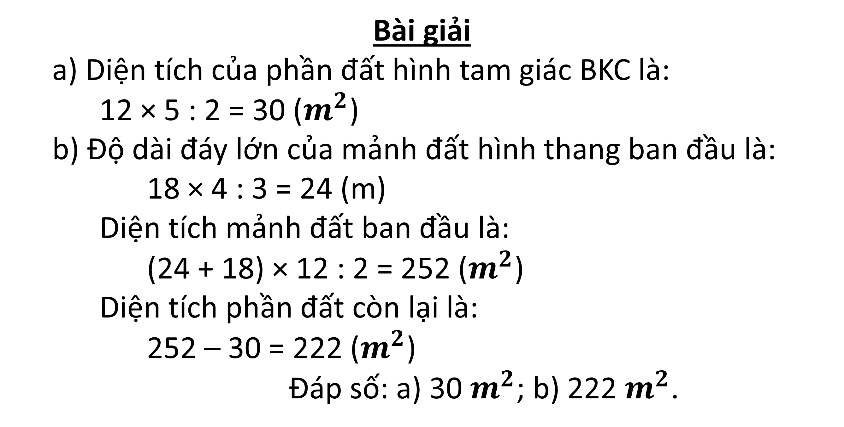
Bài giải
a) Diện tích của phần đất hình tam giác BKC là:
12 × 5 : 2 = 30 ($m^{2}$)
b) Độ dài đáy lớn của mảnh đất hình thang ban đầu là:
18 × 4 : 3 = 24 (m)
Diện tích mảnh đất ban đầu là:
(24 + 18) × 12 : 2 = 252 ($m^{2}$)
Diện tích phần đất còn lại là:
252 – 30 = 222 ($m^{2}$)
Đáp số: a) 30 $m^{2}$; b) 222 $m^{2}$.

Slide 13

Giao thư cho chú Ba.

Slide 14

Ồ vừa định đến nhà thì lại gặp chú, chú Ba cho cháu gửi thư nhé!
Cảm ơn Hikoru nhé!

Slide 15
Trong bì thư của chú có một câu đố, nhờ các bạn lớp 5/... trả lời giúp chú nhé!

Slide 16
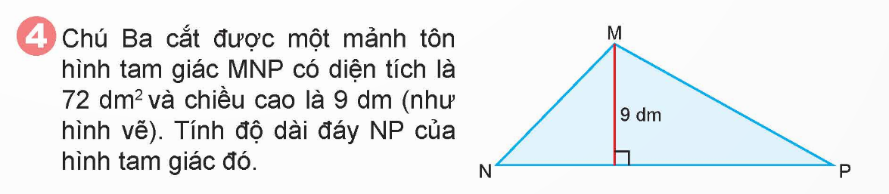

Slide 17
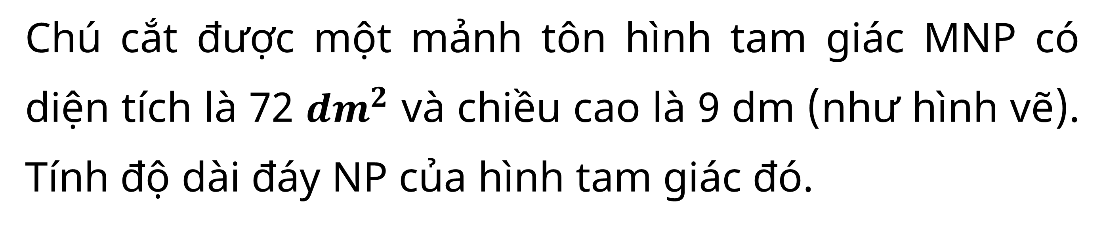
Chú cắt được một mảnh tôn hình tam giác MNP có diện tích là 72 ${dm}^{2}$ và chiều cao là 9 dm (như hình vẽ). Tính độ dài đáy NP của hình tam giác đó.

Slide 19

Bài giải
Độ dài đáy NP của hình tam giác MNP là:
72 × 2 : 9 = 16 (dm)
Đáp số: 16 dm.

Slide 20
Tôi đã hoàn thành nhiệm vụ. Cảm ơn các bạn 5/...! Giờ tôi lại tiếp tục công việc của mình đây! Chúc các bạn học tốt nhé!

Slide 21
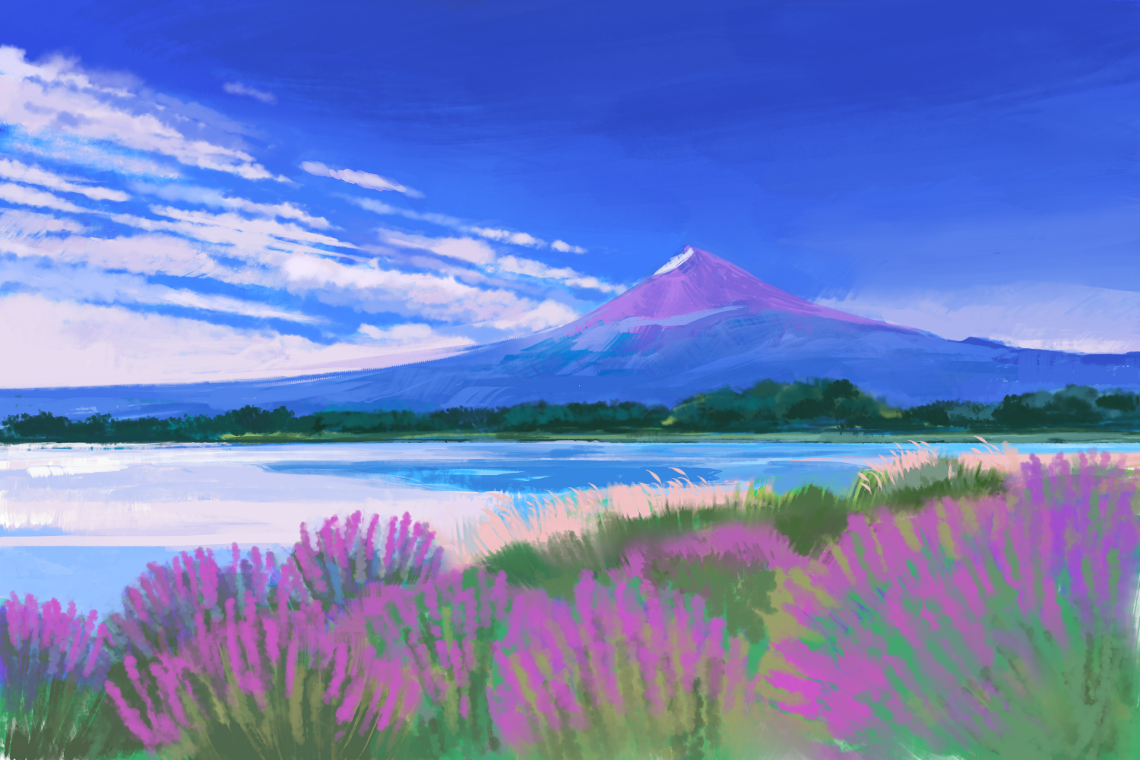


Slide 22


